Slide 1


SEMINÁŘ pro ŽADATELE
Výzvy 03_16_058 a 03_16_117
6. 4. 2017 Brno
Vyhlašovatel výzev:
MPSV
Odb.83 – Odbor realizace programů ESF veřejná správa a sociální inovace
Odd. 832 – Oddělení projektů veřejné správy II
Kontaktní osoby:
PhDr. David Příhoda - david.prihoda@mpsv.cz
Mgr. Karel Kárník - karel.karnik@mpsv.cz

Slide 2
Výzva pro územní samosprávné celky
(obce, kraje, sdružení a asociace úsc) a
Výzva pro územní samosprávné celky – hl. m. Praha
Výzva 03_16_058
VÝZVA 03_16_117

Slide 3
nastavení výzvy 03_16_058 a 03_16 _117
Druh výzvy: kolová
Model hodnocení: jednokolový
Výzva vyhlášena: 15. 3. 2017
Zahájení příjmu žádostí: 22. 3. 2017 v 9:00
Ukončení příjmu žádostí: 15. 6. 2017 v 16:00
Maximální délka realizace projektu: 24 měsíců
Nejzazší datum pro ukončení fyzické realizace projektu: 31. 12. 2020
Finanční alokace výzvy 03_16_058: 285 000 000 CZK
Finanční alokace výzvy 03_16_117: 15 000 000 CZK

Slide 4
VĚCNÉ ZAMĚŘENÍ výzvy 03_16_58 A 03_16_117
Podporované aktivity v této výzvě vycházejí ze Strategického rámce rozvoje veřejné správy ČR pro období 2014 – 2020.
Projekty by měly územním samosprávným celkům pomoci připravit se na inovace ve veřejné správě spojené s realizací reforem obsažených ve Strategickém rámci.
SRRVS v aktualizované verzi z listopadu 2016 obsahuje nově specifický cíl 4.3 „Rozvoj lidských zdrojů územních samosprávných celků.
Notes:
- Zahrnutí RLZ ÚSC do SRRVS přináší jasné ukotvení vzdělávacích aktivit, není tedy povinné předkládat strategii vzdělávání

Slide 5
Identifikace výzvy 03_16_058 A 03_16_117
Prioritní osa 4 Efektivní veřejná správa
Investiční priorita 4.1 Investice do institucionální kapacity
a efektivnosti VS a veřejných služeb na celostátní, regionální
a místní úrovni za účelem reforem, zlepšování právní úpravy
a řádné správy.
Specifický cíl 4.1.1 Optimalizovat procesy a postupy ve veřejné správě zejména prostřednictvím posílení strategického řízení organizací, zvýšení kvality jejich fungování a snížení administrativní zátěže.
Specifický cíl 4.1.2 Profesionalizovat VS zejména prostřednictvím zvyšování znalostí a dovedností jejích pracovníků, rozvoje politik
a strategií v oblasti lidských zdrojů a implementace služebního zákona.
Notes:
Při vyplňování žádosti jsou v systému IS KP14 nastaveny oba cíle, vždy v poměru SC4.1.1 58% a SC 4.1.2 42 %
Pro příjemce tyto poměry nejsou závazné
- Číslování SC v IS KP14+ se liší
SC 4.1.2 = 03.4.74.1
SC 4.1.2 = 03.4.74.2

Slide 6
Míra podpory – rozpad zdrojů financování výzvy 03_16_058
TYP ŽADATELE | EU PODÍL | STÁTNÍ ROZPOČET | ŽADATEL
Kraje, Obce, Dobrovolné svazky obcí | 85% | 10% | 5%
Soukromoprávní subjekty vykonávající veřejně prospěšnou činnost: Asociace a sdružení obcí a krajů | 85% | 15% / 10% | 0% / 5% *
Forma financování: Ex ante
Minimální výše celkových způsobilých výdajů projektu: 2 000 000 CZK
Maximální výše celkových způsobilých výdajů projektu: 10 000 000 CZK
Notes:
*Spolufinancování ve výši 0 % pro soukromoprávní subjekty vykonávající veřejně prospěšnou činnost, je pouze v případě, že projekt je zaměřen na 1) podporu nebo ochranu osob se zdravotním postižením a znevýhodněných osob, 2) sociální služby a aktivity sociálního začleňování, 3) aktivity v oblasti vzdělávání nebo na 4) aktivity sociálních a hospodářských partnerů v oblasti sociálního dialogu. V ostatních případech je spolufinancování 5 %.

Slide 7
Míra podpory – rozpad zdrojů financování výzvy 03_16_117
TYP ŽADATELE | EU PODÍL | STÁTNÍ ROZPOČET | ŽADATEL
Kraje, Obce | 50% | 45% | 5%
Forma financování: Ex ante
Minimální výše celkových způsobilých výdajů projektu: 2 000 000 CZK
Maximální výše celkových způsobilých výdajů projektu: 5 000 000 CZK

Slide 8
ZPŮSOBILOST VÝDAJŮ VÝZVY
03_16_058 A 03_16_117
Informace o způsobilosti výdajů
Věcná způsobilost | Pravidla, jaké kategorie výdajů jsou způsobilé, jsou k dispozici ve Specifické části pravidel pro žadatele a příjemce v rámci OPZ pro projekty se skutečně vzniklými výdaji a případně také s nepřímými náklady.
Časová způsobilost | Časově způsobilé jsou náklady vzniklé v době realizace projektu. Datum zahájení realizace nesmí předcházet datu vyhlášení této výzvy (15. 3. 2017).
Křížové financování | Není relevantní

Slide 9
Oprávnění žadatelé A PARTNEŘI VÝZVY 03_16_058
Definice jednotlivých oprávněných žadatelů a partnerů (1)
Obce | Obce dle zákona č. 128/2000 Sb., o obcích (obecní zřízení) a zákona č. 314/2002 Sb., o stanovení obcí s pověřeným obecním úřadem a stanovení obcí s rozšířenou působností.
Kraje | Kraje dle ústavního zákona č. 347/1997 Sb., o vytvoření vyšších územních samosprávních celků a zákona č. 129/2000 Sb., o krajích – krajské zřízení.
Asociace a sdružení obcí a krajů | Asociace krajů ČR, Svaz měst a obcí ČR, Sdružení místních samospráv ČR, Národní síť Zdravých měst ČR, Spolek pro obnovu venkova.
Dobrovolné svazky obcí | Dobrovolné svazky obcí dle zákona 128/2000 Sb., o obcích (obecní zřízení).

Slide 10
Oprávnění žadatelé A PARTNEŘI VÝZVY 03_16_117
Definice jednotlivých oprávněných žadatelů a partnerů
Obce | Obce dle zákona č. 128/2000 Sb., o obcích (obecní zřízení), včetně zákona č. 131/2002 Sb., o hl. m. Praze a zákona č. 314/2002 Sb., o stanovení obcí s pověřeným obecním úřadem a stanovení obcí s rozšířenou působností. Pro účely této výzvy jsou za obce považovány pouze hl. m. Praha a její městské části.
Kraje | Kraje dle ústavního zákona č. 347/1997 Sb., o vytvoření vyšších územních samosprávních celků a zákona č. 129/2000 Sb., o krajích – krajské zřízení, vč. hl. m. Prahy podle zákona č. 131/2002 Sb., o hlavním městě Praze. Pro účely této výzvy je za kraj považováno pouze hl. m. Praha.

Slide 11
DEFINICE JEDNOTLIVÝCH CÍLOVÝCH SKUPIN VÝZVY 03_16_058 a 03_16_117
Definice jednotlivých cílových skupin výzvy
Obce a kraje a jejich zaměstnanci | Obce, kraje a jejich zaměstnanci
Volení zástupci | Pro účely této výzvy se touto cílovou skupinou rozumí občané ČR zvolení do zastupitelstev územních samosprávných celků (obcí, měst, statutárních měst, včetně jejich městských částí nebo městských obvodů a krajů).
Veřejnost | Všichni občané ČR

Slide 12
Nepřímé náklady
Informace o způsobilosti výdajů Nepřímé náklady
Objem přímých nákladů | % nepřímých nákladů
Do 10 mil. Kč včetně | 25 %
Úprava Nepřímých nákladů v závislosti na podílu nákupu služeb
Podíl nákupu služeb na celkových přímých způsobilých nákladech projektu | Snížení podílu nepřímých nákladů
Do 60 % včetně | Platí základní podíly NN
Více než 60 % a méně než 90 % | Snížení na 3/5 (60 %) základního podílu, tj. 15 %
90 % a výše | Snížení na 1/5 (20 %) základního podílu, tj. 5 %
Pro projekty platí omezení, že podíl investičních výdajů v rámci celkových
způsobilých výdajů nesmí být vyšší než 50%.
Notes:
- Procento NN je závazné a pevně stanovené, není ho tedy možné měnit. Žadatel není oprávněn stanovit si vlastní procentní sazbu.
*Omezení vychází z pravidla, že projekty s vyšším než 50% podílem investic a rozpočtem nad 5 000 000Kč musí dle Metodického pokynu pro řízení výzev hodnocení a výběr projektů mít zajištěnou finanční a příp. ekonomickou analýzu.

Slide 13
Podporované aktivity výzvy 03_16_058 A 03_16_117 (SC 4.1.1)
SC 4.1.1 OP Z „Optimalizovat procesy a postupy ve veřejné správě zejména prostřednictvím posílení strategického řízení organizací, zvýšení kvality jejich fungování a snížení administrativní zátěže.
Popis podporovaných aktivit v rámci SC 4.1.1
Podpora řízení kvality (zavádění a rozvoj metod kvality)
Podpora tvorby strategických dokumentů (tvorba a aktualizace strategických a koncepčních dokumentů)
Podpora procesního řízení v organizaci

Slide 14
Řízení kvality – zaváděné metody (SC 4.1.1)
Rozsah aktivit projektu | Požadované výstupy | Podmínky realizace aktivity
Zavádění metody kvality - zavádění metody kvality v organizaci (metody kvality specifikovány níže) - součástí mohou být vzdělávací aktivity spojené s řízením kvality (kurzy, semináře, workshopy, konzultace, stáže na území ČR (sdílení dobré praxe), resp. pořízení SW k měření a hodnocení řízení kvality | - zavedená metoda kvality + naplnění výstupů typických pro vybranou metodu kvality | - mohou realizovat organizace, které zatím neuplatňují zaváděnou metodu kvality - metodu kvality je třeba uplatnit v rámci celé organizace - pokud organizace již uplatňuje některou z metod kvality/ nástrojů řízení, je nutné, aby aktivity projektu byly integrovány do stávajících postupů řízení kvality - musí být v souladu s Metodickým doporučením k řízení kvality v územních samosprávných celcích (http://mvcr.cz/soubor/metodicke-doporuceni-k-rizeni-kvality-v-uzemne-samospravnych-celcich.aspx), minimálně v rozsahu dotčených aktivit
CAF -zavedení řízení kvality dle metodiky CAF 2013 | - zavedené řízení kvality dle CAF; - zpracovaná sebehodnotící zpráva dle metodiky CAF 2013; - zpracovaný akční plán zlepšování navazující na sebehodnotící zprávu
ISO 9001 -zavedení systému řízení kvality dle požadavků normy ISO 9001:2015 (ČSN EN ISO 9001:2016) | - zavedený systém řízení kvality dle ISO 9001:2015; - doložení kopie certifikátu dle ISO 9001:2015

Slide 15
Řízení kvality – zaváděné metody (SC 4.1.1)
Rozsah aktivit projektu | Požadované výstupy | Podmínky realizace aktivity
ISO/ IEC 27001:2013 -zavedení systému řízení bezpečnosti informací dle požadavků normy ISO/IEC 27001:2013 (ČSN ISO/IEC 27001:2014) | - zavedený systém řízení bezpečnosti informací dle ISO/IEC 27001:2013; - doložení kopie certifikátu dle ISO/IEC 27001:2013
CSR -zavedení vybrané metodiky společenské odpovědnosti organizací (CSR) -seznam metodik je dostupný na http://narodniportal.cz/mezinarodni-nastroje-a-standardy-csr/ | - zavedený systém CSR dle vybrané metodiky; - doložení kopie certifikátu (pokud zvolená metodika umožňuje)/ zpracování sebehodnotící zprávy CSR (pokud systém nelze certifikovat)
EFQM - zavedení Modelu excelence EFQM pouze pro organizace, které již uplatňují některou z výše uvedených metod kvality | - zavedený Model excelence EFQM ; - zpracovaná sebehodnotící zpráva dle modelu EFQM; - zpracovaný plán zlepšování navazující na sebehodnotící zprávu
MA 21 - zavedení úvodní fáze místní Agendy 21 (MA 21) dle povinných Kritérií MA 21 zveřejněných na http://ma21.cenia.cz/Dokumentykestažení/tabid/94/language/cs-CZ/Default.aspx | - zavedená MA 21 dle povinných Kritérií MA 21; - uvedení v oficiální Databázi MA 21 (http://ma21.cenia.cz/DatabázeMA21prohlížení/tabid/90/language/cs-CZ/Default.aspx), dle dané kategorie

Slide 16
Řízení kvality – rozvoj metod
(SC 4.1.1)
Rozsah aktivit projektu | Požadované výstupy | Podmínky realizace aktivity
Rozvoj řízení kvality - rozvoj řízení kvality v organizaci - součástí mohou být vzdělávací aktivity spojené s řízením kvality (kurzy, semináře, workshopy, konzultace, stáže na území ČR (sdílení dobré praxe), resp. pořízení SW k měření a hodnocení řízení kvality | - rozvoj řízení kvality dle uplatňované metody kvality + naplnění výstupů typických pro vybranou metodu kvality/ nástroj řízení | - mohou realizovat organizace již uplatňující metodu kvality - metodu kvality je třeba uplatnit v rámci celé organizace - v rámci rozvoje řízení kvality je nezbytně nutné, aby aktivity projektu byly integrovány do stávajících postupů řízení kvality - musí být v souladu s Metodickým doporučením k řízení kvality v územních samosprávných celcích (http://mvcr.cz/soubor/metodicke-doporuceni-k-rizeni-kvality-v-uzemne-samospravnych-celcich.aspx), minimálně v rozsahu dotčených aktivit - v případě projektů zaměřených na rozvoj metody kvality je žadatel povinen doložit jako přílohu žádosti o podporu certifikát či obdobný dokument dokládající implementaci některého z nástrojů kvality řízení, který má být dále rozvíjen

Slide 17
Řízení kvality – rozvoj metod
(SC 4.1.1)
Rozsah aktivit projektu | Požadované výstupy | Podmínky realizace aktivity
MA 21 – postup od „nejnižší“ kategorie D do kategorií vyšších: C, B, A, resp. postup v rámci kategorie (dílčí hodnocení dle Kritérií MA 21) | - zavedená MA 21 dle povinných Kritérií MA 21; - uvedení v oficiální Databázi MA 21 (http://ma21.cenia.cz/DatabázeMA21prohlížení/tabid/90/language/cs-CZ/Default.aspx), dle dané kategorie/ úrovně kategorie
benchmarking – sledování dobré praxe, analýza vybraných agend/ aktivit, využití výstupů analýzy ke zlepšování | - zpracovaná analýza vybraných agend/ aktivit - zpracovaný plán zlepšování navazující na zpracovanou analýzu
Balanced Scorecard – převedení strategie do cílů a hodnotitelných měřítek (ukazatelů). - lze zařadit v kombinaci se zaváděnou/rozvíjenou metodou kvality. | - nastavený systém měřítek strategického řízení kopírující 4 perspektivy Balanced Scorecard (zainteresované strany, finanční řízení, interní procesy, učení se a růst); - realizace vyhodnocení měřítek, včetně nastavení opatření

Slide 18
Tvorba strategických dokumentů (SC 4.1.1)
Rozsah aktivit projektu | Požadované výstupy | Podmínky realizace aktivity
Tvorba koncepčních a strategických dokumentů - zpracování komplexního strategického dokumentu ve vztahu k fungování obce/kraje i úřadu (strategický plán rozvoje obce/kraje/úřadu, akční plán, komunitní plán, koncepce) - zpracování segmentového koncepčního dokumentu ve vztahu k fungování obce/kraje i úřadu (koncepce, akční plán, generel, pasport) | - min 1 vytvořený komplexní strategický dokument či segmentový koncepční dokument v členění: analytická část návrhová část - definování cílů/ výstupů implementační část, včetně monitorování a evaluace | - v případě zpracování segmentových koncepčních materiálů (generely/ pasporty) je třeba, aby tyto dokumenty byly zpracovány pro celé území obce/kraje, popř. pro minimálně jeden místně příslušný katastr; - u zpracovávaného dokumentu musí být zajištěn soulad s následujícími strategickými dokumenty, pokud tyto dokumenty existují: strategie rozvoje obce/kraje, strategie úřadu obce/kraje, věcně související nadřazené strategické dokumenty na národní/ krajské úrovni (např. Zásady územního rozvoje kraje); Toto bude zajištěno formou čestného prohlášení žadatele (vzor je uveden v Příloze č. 3 výzvy).

Slide 19
Tvorba strategických dokumentů (SC 4.1.1)
Rozsah aktivit projektu | Požadované výstupy | Podmínky realizace aktivity
Aktualizace koncepčních a strategických dokumentů - zpracování nového koncepčního a strategického dokumentu, jehož platnost časově navazuje na zpracovaný koncepční či strategický dokument stejné povahy, konkrétně: aktualizace komplexního strategického dokumentu ve vztahu k fungování obce/kraje i úřadu (územní plán obce/kraje, strategický plán rozvoje obce/kraje/ úřadu, akční plán, komunitní plán, koncepce) aktualizace segmentového koncepčního dokumentu ve vztahu k fungování obce i úřadu (koncepce, akční plán, generel, pasport) | - min. 1 aktualizovaný komplexní strategický či segmentový koncepční dokument v členění: analytická část návrhová část - definování cílů/ výstupů implementační část, včetně monitorování a evaluace | - v případě aktualizace segmentových koncepčních materiálů (generely/ pasporty) je třeba, aby tyto dokumenty byly zpracovány pro celé území obce, popř. pro minimálně jeden místně příslušný katastr; - u aktualizovaného dokumentu musí být zajištěn soulad s následujícími strategickými dokumenty, pokud tyto existují: strategie rozvoje obce/kraje, strategie úřadu obce/kraje, věcně související nadřazené strategické dokumenty na národní/ krajské úrovni (např. Zásady územního rozvoje kraje), Toto bude zajištěno formou čestného prohlášení žadatele (vzor je uveden v Příloze č. 3 Výzvy).

Slide 20
Tvorba strategických dokumentů (SC 4.1.1)
Výzvy 03_16_058 a 117 akcentují horizontální princip rovnosti mužů a žen, cílem je aktivně přispět k odstranění nerovností mezi muži a ženami v prostředí veřejné správy.
Bude-li projekt obsahovat aktivity zahrnující tvorbu strategických dokumentů, které zároveň budou pracovat s daty týkajícími se fyzických osob, zajistí příjemce, aby se v rámci těchto dokumentů s relevantními daty pracovalo vždy důsledně v členění na data týkající se žen a mužů.
V případě, že data v členění dle pohlaví nejsou dostupná, případně jejich pořízení není možné v rámci projektu zajistit, uvede příjemce tuto skutečnost včetně příslušného zdůvodnění vhodným způsobem v dokumentu.

Slide 21
Procesní řízení (SC 4.1.1)
Rozsah aktivit projektu | Požadované výstupy | Podmínky realizace aktivity
- popis hlavních procesů organizace, zejména procesů realizovaných v rámci přenesené působnosti (životní situace), resp. samostatné působnosti; zavedení systému řízení procesů v organizaci; - součástí aktivit mohou být vzdělávací aktivity k procesnímu řízení, pořízení SW nástroje k procesnímu řízení | - popsané min 2 hlavní procesy (přenesená/ samostatná působnost) s rozpadem procesu na dílčí aktivity, odpovědnosti, včetně nastavení monitorovaných/ měřitelných ukazatelů; - implementované procesní řízení v dotčených organizačních útvarech, resp. v podřízených organizacích; - realizované vyhodnocení klíčových ukazatelů procesů, včetně vyhodnocení a nastavení opatření | - ve vztahu k procesnímu řízení v oblasti přenesené působnosti je po vydání právního aktu (nejpozději před realizací předmětných aktivit) příjemce povinen konzultovat předmětné aktivity s Odborem eGovernmentu Ministerstva vnitra (kontakt: Mgr. Jiří Kárník, e-mail: jiri.karnik@mvcr.cz)

Slide 22
Podporované aktivity výzvy 03_16_058 A 03_16_117 (SC 4.1.2)
SC 4.1.2 Profesionalizovat VS zejména prostřednictvím zvyšování znalostí a dovedností jejích pracovníků, rozvoje politik a strategií v oblasti lidských zdrojů a implementace služebního zákona.
Rozsah aktivity projektu | Požadované výstupy | Podmínky realizace aktivity
Vzdělávání a rozvoj úředníků a zastupitelů - zvyšování kvalifikace pracovníků v oblastech souvisejících s oborem jejich působnosti, tj. realizace školících programů v níže uvedených oblastech včetně tvorby nových vzdělávacích programů: vzdělávání z oblasti výkonu činností v přenesené i samostatné působnosti odpovědné zadávání veřejných zakázek využívání nástrojů eGovernmentu (tj. vzdělávání v elektronických nástrojích sloužících k obsluze sdílených a propojených informačních systémů na nejméně krajské úrovni) projektové a strategické řízení finanční řízení (tj. controlling, účetnictví, financování včetně řízení hotovosti a měření výkonnosti) - využity mohou být nástroje jako kurzy, semináře, stáže na území ČR (sdílení dobré praxe), konzultace, workshopy. | - zrealizovaná vzdělávací aktivita | - v rámci výzvy není podporováno vstupní vzdělávání úředníků a zkoušky odborné způsobilosti dle zákona 312/2002 Sb. o úřednících územních samosprávných celků a o změně některých zákonů. Dále není podporováno vzdělávání v oblasti soft skills a jazykové vzdělávání - vzdělávání v oblasti IT je podporováno pouze, pokud je součástí oblastí vzdělávání zařazených do specifického cíle 4.1.2.

Slide 23
Vzdělávání a rozvoj úředníků
2 podmínky pro vzdělávací aktivity, platí současně
Musí být stanovena hodnota indikátoru 6 00 00 vyšší než 0
Vazba indikátoru 6 00 00 na rozpočet projektu
Náklady identifikované v rámci vzdělávacích aktivit nesmí v průměru na 1 podpořenou osobu překročit hranici 30 000 Kč.
Započítávají se náklady uvedené v kapitolách rozpočtu 1.1.1 Osobní náklady, 1.1.4 Nákup služeb a 1.1.3 Zařízení a vybavení, včetně pronájmu a odpisů (pronájem místnosti ke školení).
Platí pro aktivity z SC 4.1.2 a také pro vzdělávání obsažené v aktivitách z SC 4.1.1 !!!
Notes:
- Žadatel je tyto položky povinen v rozpočtu a v příslušné klíčové aktivitě označit zkratkou „VZD“ (vzdělávání). V případě nesplnění této podmínky bude příslušná úprava rozpočtu nebo hodnoty indikátoru provedena v rámci projednání projektu výběrovou komisí. Z důvodu uvedené podmínky je nezbytně nutné mít v žádosti o podporu jednoznačně označené položky týkající se vzdělávacích aktivit.

Slide 24
Riziko dvojího financování
CZ.03.4.74/0.0/0.0/15_019/0003017 - Posilování administrativní kapacity obcí na bázi meziobecní spolupráce (SMO ČR)
CZ.03.4.74/0.0/0.0/15_019/0001814 - Spolupráce obcí ke zvýšení kvality veřejné správy za pomoci metody MA 21 (Národní síť zdravých měst)
CZ.03.4.74/0.0/0.0/15_019/0003984 - STRATeduka - vzdělávací program ke strategickému řízení ve veřejné správě (MMR)
IROP, specifický cíl 3.3 Podpora pořizování a uplatňování dokumentů územního rozvoje

Slide 25
Hodnocení projektů

Slide 26
Postup při hodnocení projektů
Podrobné informace: Specifická část pravidel pro žadatele a příjemce v rámci OPZ pro projekty se skutečně vzniklými výdaji a případně také s nepřímými náklady, kap. 4 (s odkazy na některé z kapitol Obecných pravidel pro žadatele)
Další zdroj informací - Příručka pro hodnotitele (www.esfcr.cz)
Postup hodnocení projektů
  hodnocení přijatelnosti (HP)
  hodnocení formálních náležitostí (HFN)
  věcné hodnocení (VH)
  Výběrová komise
  vydání Právního aktu
  nástroje možnosti přezkumu výsledku hodnocení projektu
Notes:
- Žadatel je po provedení každé jednotlivé fáze hodnocení výběru (tj. hodnocení přijatelnosti a formálních náležitostí, věcné hodnocení, výběrová komise) vyrozuměn o výsledku, kterého

Slide 27
Časová dotace procesu hodnocení
  Hodnocení přijatelnosti a formálních náležitostí: max. 30 pracovních dnů od data uzávěrky příjmu žádostí v MS2014+
    HPFN provádí vždy 2 projektoví manažeři ŘO OPZ
  Věcné hodnocení: max. 80 pracovních dnů od data uzávěrky příjmu žádostí v MS2014+
    U výzev „58“ a „117“ provádí hodnocení 2 externí hodnotitelé
    V případě potřeby bude zapojen arbitr
Výběrová komise: zasedne nejpozději do 20 pracovních dnů od ukončení věcného hodnocení
Notes:
Časová dotace se odlišuje od jednokolového a dvoukolového systému hodnocení, ale u nás máme pouze jednokolový systém.
Vždy probíhá dané hodnocení u všech žádostí o podporu najednou. Tedy až je ukončeno HPFN, přechází se k věcnému hodnocení všech žádostí a dále k projednání Výběrovou komisí.
HPFN
- Lhůta se prodlužuje o 10 pracovních dnů v případě, že v rámci kolové výzvy bylo předloženo více, než 250 projektových žádostí.
Do lhůty se započítávají i případné opravy.
2 projektoví manažeři (1 hodnotí, 2 kontroluje), přičemž každý má na svůj úkon stanoven časový limit
Věcné hodnocení
Lhůta se prodlužuje o 20 pracovních dnů v případě, že v rámci kolové výzvy bylo předloženo více, než 250 projektových žádostí.
Další podrobnosti VH již u konkrétních výzev
Výběrová komise
sestavuje se na základě principu partnerství
Členem / náhradníkem nesmí být osoba, která prováděla věcné hodnocení projektů, o nichž bude výběrová komise jednat.
Její jednání musí být dokončeno do 30 pracovních dnů od zahájení zasedání.

Slide 28
hodnocení přijatelnosti (HP) a formálních náležitostí (HFN)
Podrobné informace k hodnocení přijatelnosti a hodnocení formálních náležitostí jsou v kap. 4.2.2 Specifické části pravidel pro žadatele.
Hodnocení přijatelnosti a formálních náležitostí je 1. stupněm hodnocení, probíhá souběžně, provádí ho pověření pracovníci ŘO.
Hodnocení přijatelnosti - v případě nesplnění jakéhokoliv relevantního z 9 kritérií přijatelnosti je žádost vyloučena – náprava není možná.
Hodnocení formálních náležitostí - v případě nesplnění min. 1 kritéria HFN (za podmínky splnění všech kritérií HP) bude žadatel vyzván k nápravě.

Slide 29
Hodnocení přijatelnosti
Kritéria přijatelnosti nejsou opravitelná
  1. Splňuje žadatel definici oprávněného žadatele vymezeného ve výzvě k předkládání žádostí o podporu?
  2. Odpovídá partnerství v projektu pravidlům OPZ a je v souladu s textem výzvy k předkládání žádostí o podporu?
  3. Jsou cílové skupiny v zásadě* v souladu s textem výzvy k předkládání žádostí o podporu?
  4. Jsou celkové způsobilé výdaje projektu v rozmezí stanoveném ve výzvě k předkládání žádostí o podporu?
  5. Jsou plánované aktivity projektu v zásadě* v souladu s textem výzvy k předkládání žádostí o podporu (včetně územní způsobilosti)?
  6. Lze vyloučit negativní dopad na horizontální principy OPZ (rovnost žen a mužů, nediskriminace a udržitelný rozvoj)?
  7. Je statutární zástupce žadatele trestně bezúhonný?
  8. Byl projektový záměr doporučen k rozpracování do plné verze žádosti o podporu příslušným Programovým partnerstvím OPZ nebo jinou relevantní platformou dle pravidel OPZ? - nerelevantní
  9. Integrované strategie : není relevantní pro PO4 - nerelevantní
Notes:
* V případě nesplnění tohoto kritéria pro část cílové skupiny projektu, které je možné ošetřit podmínkou poskytnutí podpory na projekt (tj. podmínkou úpravy žádosti před vydáním právního aktu) tak, že nedojde k zásadní změně projektu, lze toto kritérium vyhodnotit jako splněné a uvést vymezení potřebných úprav, které mají být provedeny před vydáním právního aktu, do poznámky k danému kritériu v kontrolním listu.
Ve výzvách 58 a 117 se projektový záměr nepředkládá, žádost není projednávána ani na PROPu

Slide 30
Hodnocení formálních náležitostí
Obsahuje žádost o podporu všechny povinné údaje i přílohy dle textu výzvy k předkládání žádostí o podporu a žádost i povinné přílohy byly předloženy ve formě dle textu výzvy (včetně číslování příloh)?
Je žádost o podporu podepsána statutárním zástupcem žadatele (resp. oprávněnou osobou)?
  Oprávněná osoba musí mít plnou moc, kterou je třeba nahrát do ISKP
V případě zjištění nedostatků v některém z kritérií bude žadatel vyzván k opravě
  Přípustná 1 oprava, žadatel má na ni 5 pracovních dnů

Slide 31
Věcné hodnocení
Postupují do něj úspěšné žádosti
Provádějí ho 2 nezávislí externí hodnotitelé
Hodnotitel u každého kritéria:
  Přidělí deskriptor
  V komentáři zdůvodní své rozhodnutí
  Napíše závěrečný shrnující komentář
V případě rozdílných hodnocení bude zapojen arbitr, který vychází z předchozích 2 hodnocení
  Arbitr se ve svém hodnocení musí pohybovat v mantinelech předchozích dvou individuálních hodnocení na úrovni jednotlivých kritérií.
Notes:
Arbitr je zapojen když:
Jeden z hodnotitelů v rámci kritéria udělí eliminační deskriptor
Rozdílný deskriptor v kritériu „Ověření administrativní, finanční a provozní kapacity žadatele“
Rozdíl mezi hodnoceními je více než 20 bodů.

Slide 32
věcné hodnocení - kritéria
Kritéria věcného hodnocení pro soutěžní projekty
Přesný popis toho, co je předmětem hodnocení, je uveden v Příručce pro hodnotitele, s. 29-38 (uveřejněna na www.esfcr.cz)
Doporučuje se průběžná konfrontace při tvorbě žádosti
Skupina kritérií | Název kritéria
Potřebnost (35) | 1 Vymezení problému a cílové skupiny (35)
Účelnost (30) | 2 Cíle a konzistentnost (intervenční logika) projektu (25)
 | 3 Způsob ověření dosažení cíle projektu (5)
Efektivnost a hospodárnost (20) | 4 Efektivita projektu, rozpočet (15)
 | 5 Adekvátnost indikátorů (5)
Proveditelnost (15) | 6 Způsob zapojení cílové skupiny (5)
 | 7 Způsob realizace aktivit a jejich návaznost (10)
 | 8 Ověření administrativní, finanční a provozní kapacity žadatele (nebodované)
Notes:
U každého kritéria je uvedena základní otázka, na kterou má hodnotitel odpovědět
Dále je zde řada pomocných otázek
Uvedeny nedostatky, za které se udělí nižší deskriptor
V Příručce pro hodnotitele zajišťující věcné hodnocení žádostí o podporu OPZ se skutečně prokazovanými výdaji v kap. 7 str. 29 – 38 jsou uvedena jednotlivá kritéria dle kterých věcní hodnotitelé žádosti o podporu hodnotí.

Slide 33
Deskriptory
  Velmi dobré (100%)
  Dobré (75%)
  Dostatečné (50%)
  Nedostatečné (25%; eliminační kritérium)
  U kritéria č. 8 „Ověření administrativní, finanční a provozní kapacity žadatele“ se udělují pouze 2 deskriptory
    Vyhovuje
    Nevyhovuje (eliminační)
Notes:
Kritérium 8 - přiměřenost plánovaného projektu vůči personálním, finančním a provozním kapacitám žadatele za předchozí ukončené účetní období; zjevný a rizikový nepoměr mezi počtem zaměstnanců, objemem prostředků, se kterým organizace žadatele hospodařila v předchozím uzavřeném účetním období, a know-how organizace žadatele/realizačního týmu vůči odpovídajícím parametrům plánovaného projektu je překážkou k tomu, aby žádost o podporu mohla být podpořena.

Slide 34
Stanovení výsledného počtu bodů
Výsledný počet bodů je vypočítán jako průměr bodů jednotlivých hodnocení
Při zapojení arbitra je výsledný počet bodů VH totožný s jeho hodnocením
K úspěchu ve věcném hodnocení musí žádost o podporu získat minimálně 50 bodů a v žádném kritériu nesmí dostat eliminační deskriptor
Žadatel bude o výsledku vyrozuměn depeší, uvidí obě hodnocení (bez jmen hodnotitelů)
Notes:
- Hodnocení řádných hodnotitelů

Slide 35
výběrová komise
Složena na základě principu partnerství
Zasedne nejpozději 20 dnů po ukončení věcného hodnocení
Projednává úspěšné žádosti z VH a rozhodne o tom, zda daná žádost bude doporučena k financování
Nesmí měnit pořadí žádostí dané bodovým ziskem z VH, v případě závažných zjištění ale může nedoporučit žádost k financování

Slide 36
Výběrová komise
Důvodem k nedoporučení mohou být mj. překryv projektu s jiným projektem, opakované neplnění povinností žadatele u jiného projektu, nedostatek prostředků (viz Specifická část pravidel, s. 21).
Doporučení s výhradou – právní akt bude vydán až po zapracování připomínek Výběrové komise (např. rozpočet, KA, upřesnění cílové skupiny).
Pokud celkové prostředky všech doporučených prostředků přesahují alokaci výzvy, rozhoduje bodové pořadí z VH.
Projekty, které uspěly ve VH, ale nezbyly na ně prostředky, jsou zařazeny do zásobníku projektů.
Notes:
- Výsledky výběrové komise resp. Zápis z jednání výběrové komise pro výzvy Operačního programu Zaměstnanost bude zveřejněn na www.esfcr.cz u daných výzev tedy č. 058 a č. 117
-V případě stažení nějaké žádosti nebo předčasného ukončení projektu bude vybrán k realizaci projekt ze zásobníku.

Slide 37
Před vydáním právního aktu
Žadateli bude zaslána interní depeše s dokumentem na základě výsledku jednání Výběrové komise:
  Vyrozumění o doporučení projektu k podpoře
  Vyrozumění o nedoporučení žádosti o podporu
  Vyrozumění o zařazení projektu do zásobníku projektů
Notes:
Ve vyrozumění o doporučení projektu k podpoře budou stanoveny maximální celkové způsobilé výdaje projektu v Kč a podmínky poskytnutí podpory stanovené Výběrovou komisí.

Slide 38
Před vydáním právního aktu
Žadatel musí zapracovat podmínky realizace stanovené Výběrovou komisí, nesmí měnit nic nad rámec těchto podmínek
Doplní údaje na záložce kategorie intervencí
Doplní číslo účtu, v případě obcí také číslo účtu nadřízeného kraje
Doplní skutečné datum zahájení projektu (po dohodě s PM ho může změnit oproti původnímu předpokladu)
Zaškrtne čestné prohlášení o bezdlužnosti (nejde o stejné prohlášení jako při podání žádosti)
Notes:
- Podmínky, které Výběrová komise stanovila, musí žadatel zapracovat do všech částí žádosti o podporu popř. doložených příloh, kterých se podmínky dotýkají. Je tedy nutné vše zkontrolovat a zaktualizovat.
-Toto platí i v případě, že si žadatel požádá o změnu termínu zahájení a ukončení realizace projektu. Pokud jsou v žádosti či přílohách zmíněna tady data, je nutné je také aktualizovat.

Slide 39
přezkum hodnocení
    Přezkum hodnocení neúspěšných žádostí - Obecná část pravidel pro žadatele, kap. 32.1
Předkladatel neúspěšné žádosti je zároveň s vyrozuměním o výsledku hodnocení informován o možnosti požádat o přezkum negativního závěru
Žadatel může podat pouze jednu žádost o přezkum v každé části schvalovacího procesu (HPFN a VH), a to do 15 kalendářní dnů od doručení výsledku
Žádost o přezkum se podává prostřednictvím ISKP; uvádí se pouze objektivní skutečnosti, na dodatečné doplňující informace k žádosti nebude brán zřetel
Žadatel může podat námitku i proti více kritériím v každém z relevantních posudků (námitka vždy proti konkrétnímu kritériu)
Lhůta na vyřízení žádosti o přezkum je 30 kalendářních dní od doručení, v odůvodněných případech lze prodloužit až na 60 dnů

Slide 40
Na co si dát pozor
Zdůvodnění potřebnosti – každý projekt by měl vycházet z potřeb žadatele.
Dobré nastavení cílů – cíle mají být specifické, měřitelné, dosažitelné, relevantní a termínované (metoda SMART).
V žádosti musí být zřejmá vazba mezi identifikovaným problémem, stanovenými cíli, klíčovými aktivitami a výstupy KA – intervenční logika.
Časová provázanost jednotlivých klíčových aktivit (jak na sebe navazují).
Notes:
- Cíle projektu musí být v souladu s cíli OPZ, IP 4.1 a textem výzvy
U KA musí být popis, vazba na cíl a náklady
Je nutné dbát na časovou návaznost KA, harmonogram aktivit v ISKP chybí
Lze využít pomůcky Vyhodnocení výzev č. 33 a č. 34 se zaměřením na nejčastější chyby v žádostech o podporu aneb pomocný dokument při psaní žádosti – na co si dávat pozor

Slide 41
Na co si dát pozor
Popsat konkrétně očekávané změny, které realizace projektu přinese.
Popsat rizika a jakým způsobem budou minimalizována.
I když není sledována udržitelnost, je dobré popsat budoucí využití výstupů projektu.
Dobrý popis cílové skupiny, je důležité také znát její potřeby.
Nenadhodnocovat rozpočet, pozor na nepřímé náklady a podíl nákupu služeb.
Pozor na opakování aktivit z projektů realizovaných v OP LZZ a ve výzvách 03_15_033 a 03_15_034!!!
Notes:
Změna by měla být měřitelná
Nezapomínat na CS veřejnost
I když není povinnou přílohou strategie vzdělávání, žadatel by měl mít potřebu o něco opřenou, SRRVS nestačí.

Slide 42
indikátory

Slide 43
Indikátory
Indikátory jsou základním nástrojem na měření postupu a na vyhodnocení dosažení cíle projektu
Základní informace – Obecná část pravidel pro žadatele a příjemce v rámci OPZ, kap. 18
  Význam, definice, způsob evidence a vykazování, sankce při nesplnění
  Vyplnění indikátorů v IS KP14+ - Pokyny k vyplnění žádosti v IS KP14+, kap. 6.2.5
Notes:
Indikátor – český ekvivalent je „ukazatele“; tento systém sledování se používal již v předchozích programovacích obdobích
V pravidlech je uveden obecný popis, vysvětlení definic jednotlivých pojmů, postup vyčíslování sankcí při nesplnění cílových hodnot, způsob, jakým jsou indikátory evidovány a vykazovány v průběhu realizace. Specifická část pravidel pro příjemce se indikátorům nevěnuje, vše je v obecné části.
V pokynech k vyplnění žádosti v IS KP14+ je obsažen návod, jak vyplnit indikátory v systému a co vše brát při jejich vyplňování na vědomí.
Pro aktuální programovací období jsou indikátory číslovány podle nového NČI; základní cíle sledování (podpora osob, produkty, podp. organizace) zůstaly zachovány, jsou ale změny v názvech a číslech (OP LZZ 07.41.00 Počet podpořených osob odpovídá 6 00 00 Celkový počet účastníků atp.)
Bagatelní podpora – stanovení minimálního rozsahu podpory, jehož splnění je rozhodující pro zařazení do příslušného indikátoru
Způsob evidence – základní evidence bude pomocí tzv. monitorovacího listu, který bude povinně vyplňován pro každého účastníka Vykazování postupu – systém IS ESF 2014+ napojený na IS KP14+, pro každého účastníka projektu bude veden záznam; IS automatiky hlídá limit bagatelní podpory

Slide 44
Indikátory
Minimální počet indikátorů na projekt:
  Pro každý projekt musí být stanovena cílová hodnota pro minimálně jeden výstupový hlavní indikátor, který reflektuje aktivity projektu.
  Doporučujeme, aby byla rovněž stanovena cílová hodnota také pro minimálně jeden výsledkový indikátor, který nejlépe vystihne měřitelnou změnu, jež má být prostřednictvím projektu dosažena.
  Pozor! V žádosti o podporu musí být současně vždy uvedeno, jakým způsobem byla cílová hodnota stanovena!
Notes:
Zda se jedná o indikátor výstupu nebo výsledku je uvedeno u definic jednotlivých indikátorů v Obecné části pravidel pro žadatele
Výstupové indikátory (výzva 6 00 00, 680 – 03, 8 05 00):
Podávají informace o okamžitých výstupech realizace jednotlivých operací/akcí/projektů v rámci programu. Příjemci mají činnosti, které vedou ke vzniku výstupů plně pod kontrolou.
Výsledkové indikátory (výzva 6 26 00, 6 28 00, 6 80 20 - 23):
Indikátory výsledků vyjadřují okamžité efekty podpory, ke kterým došlo v době realizace projektu. Výsledky vznikají díky činnosti projektu, příjemci na ně mají výrazný vliv, ale jejich dosahování je zčásti závislé i na vlivech nekontrolovatelných příjemci.
U projektů, které nebudou sledovat žádný výsledkový indikátor, musí být ze strany žadatele v žádosti o podporu povinně vyplněn textové pole popisující konkrétní cíle projektu včetně popisu očekávaných výsledků a změny, které má být prostřednictvím projektu dosaženo.

Slide 45
Indikátory
ŘO vždy stanoví pro konkrétní výzvu:
Indikátory povinné k naplnění
  Žadatel povinně stanoví v žádosti hodnotu indikátorů, kterou se zavazuje během projektu dosáhnout
  Budou součástí právního aktu, na neplnění jsou navázány sankce
Indikátory povinné k vykazování
  Sledování v realizaci je povinné, konkrétní stav bude kumulativně od zahájení projektu vykazován v ZoR
Indikátory nepovinné
  Relevantní jen v případě, že je ŘO pro výzvu vymezil; pokud si je žadatel dobrovolně zvolí, stanou se pro něj povinnými
Notes:
změnit plánovanou hodnotu lze pouze změnou Právního aktu
při vyplňování žádosti: po vybrání specifických cílů se zaktivní záložka na vyplnění pro danou výzvu vybraných indikátorů „povinných k naplnění“ a „povinných k vykazování“.
indikátory povinné k vykazování – např. rozpad na podskupiny známý z OP LZZ na muže a ženy (obecná pravidla, kap. 18.1.4.2)
nepovinné indikátory – mohou být nabídnuty ve výzvě; pokud si žadatel některý z nepovinných indikátorů k vykazování vybere, stane se pro něj povinným. Ve výzvách č. 058 a 117 nepovinné indikátory stanovené nemáme.

Slide 46
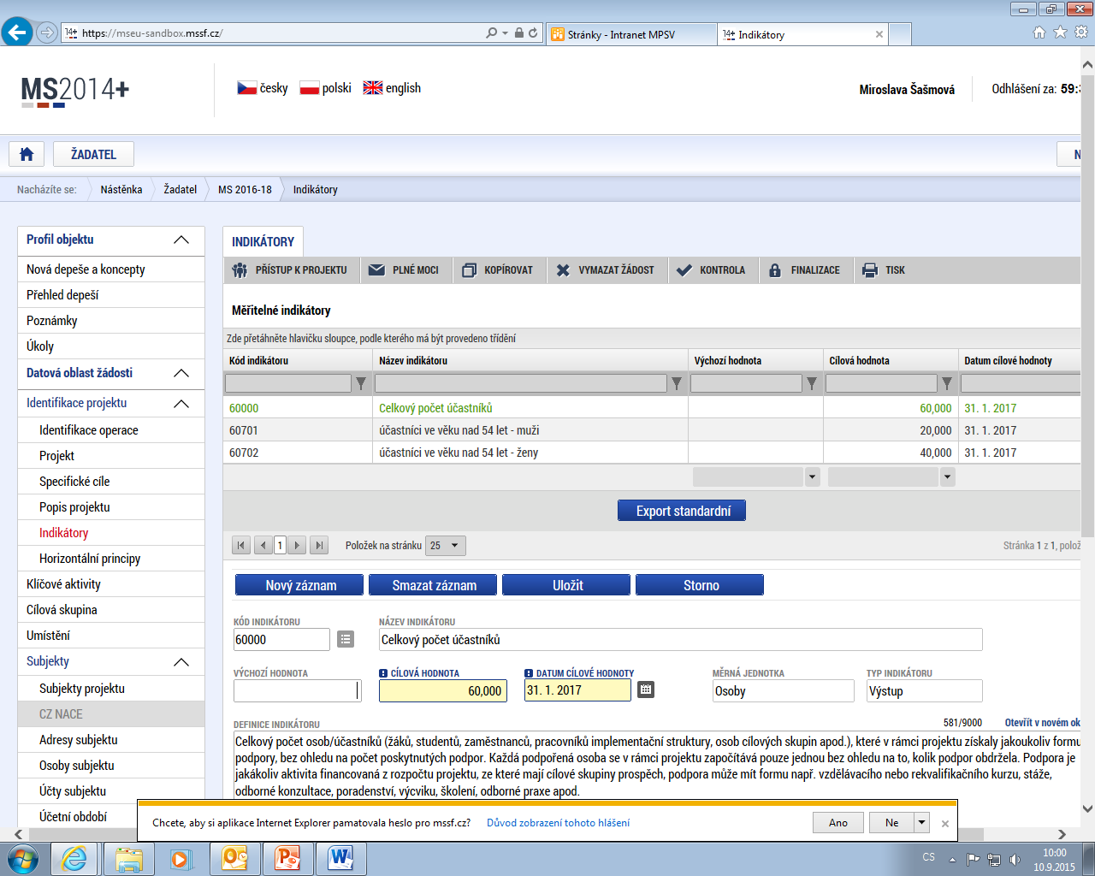
Indikátory v projektové žádosti
Žadatel edituje jednotlivé předvyplněné záznamy jednotlivých indikátorů a vyplňuje pole:
  výchozí hodnota (na úrovni projektů vždy 0)
  cílová hodnota
  datum cílové hodnoty
  popis hodnoty
Notes:
Pokud si žadatel pro danou výzvu založí žádost a zvolí specifické cíle, zaktivní se záložka pro popis indikátorů, kde je každý z indikátor charakterizován čtyřmi základními údaji/hodnoty.
Pro ilustraci snímek, jak vypadá část záložky Indikátory – pozor, není pro aktuální výzvu a typy indikátorů neodpovídají !!!
Výchozí hodnota – pro projekty vždy „0“, toto pole není pro žadatele aktivní.
Stanovit datum dosažení cílové hodnoty – reálně podle harmonogramu plánovaných aktivit v průběhu realizace, nejpozději do data ukončení projektu
Cílová hodnota
-je třeba vycházet z aktivit projektu a pečlivě prostudovat definice jednotlivých indikátorů a teprve poté provést kalkulaci, protože indikátory vypadají sice podobně, ale kritéria pro započítání osob do MI jsou odlišná od OP
- je povinná pro indikátory se závazkem „povinné k naplnění“;
- zvolená cílová hodnota je závazná, bude uvedena v právním aktu
- cílovou hodnotu indikátoru nelze v průběhu projektu libovolně měnit, pouze ve výjimečných případech odůvodněnou podstatnou změnou projektu
- při nesplnění cílové hodnoty je příjemci stanovena sankce postupem dle kap. 18.1.1 Obecné části pravidel (se zohledněním míry vyčerpaných výdajů z rozpočtu)
překročení cílové hodnoty není sankcionováno a není ani důvodem ke změně Právního aktu, do výpočtu míry naplnění cílových hodnot však lze započítat max. 120%
Musí být vyplněna i u nerelevantních indikátorů (stačí uvést 0)
Popis hodnoty
- u indikátorů s 0 hodnotou je nutné aspoň uvést NR.

Slide 47
Identifikace podpořených osob
Osoby jednoznačně identifikované
  Povinnost evidovat ke každému vykazovanému účastníkovi projektu/podpořené osobě předem stanovený soubor osobních údajů.
  Na www.esfcr.cz je k dispozici návrh „monitorovacího listu podpořené osoby“ s odkazem na zákon o ochraně osobních údajů, není však závazný, pokud bude mít žadatel k dispozici jinou průkaznou evidenci.
  Evidence je podkladem k vykazování hodnot I povinných k vykazování ve Zprávách o realizaci.
  průběžně aktualizovaná evidence je prováděna v systému IS ESF 2014+, který je navázaný na IS KP 14+ a MS 2014+.
  Povinnost archivovat prezenční listiny nebo jiné evidence z realizovaných aktivit pro CS pro účely kontroly zůstává v platnosti.
Notes:
v OP LZZ nebyla u většiny výzev povinnost evidovat osobní údaje podpořených osob formou individuální evidence (ale není zcela nové, existovaly „dohody o účasti v projektu“)
OPZ vymezil parametry, které je příjemce povinen u podpořených osob prokazatelně sledovat a evidovat Kromě evidence pro indikátor „účastníci projektu“ budou na jejich základě vykazovány hodnoty pro povinně vykazované indikátory, tzn. „podskupiny“ indikátory týkající se podpořených osob – muži, ženy, různá znevýhodnění atd. (kompletní přehled všech dílčích indikátorů vztahující se k účastníkům projektu pro všechny PO je v tab. č. 9 v Obecné části pravidel pro žadatele).
každého účastníka projektu (plánovanou podpořenou osobu) má příjemce povinnost zaevidovat do systému IS ESF 2014+ jménem, příjmením, bydlištěm a datem narození. U podpor poskytovaných neidentifikovaným osobám nebo u osob, u kterých je již při přípravě projektu plánována menší než bagatelní podpora, je příjemce povinen vést jinou průkaznou evidenci se zdůvodněním, osoby ale nelze započítávat do dosažených ani do plánovaných indikátorů.

Slide 48
Bagatelní podpora
Bagatelní podpora
Minimální míra poskytnuté podpory pro to, aby osoba měla z projektu přímý prospěch a mohla být jeho „účastníkem“ ve smyslu definice indikátoru 6 00 00
Musí být současně splněny dvě podmínky podpory, a to
  osoba získala v daném projektu podporu v rozsahu min. 40 hod. (bez ohledu na počet dílčích podpor) a zároveň
  alespoň 20 hod. z podpory nemá charakter elektronického vzdělávání
  POZOR: údaj „hodina“ byl sjednocen na 60 minut (ne vyučovací)
Osoba, která získá větší než bagatelní podporu, je poté, co jí příjemce zaeviduje včetně identifikace poskytnuté podpory do systému IS ESF 2014+, automaticky započítána do indikátoru 6 00 00
Notes:
Výklad pravidla je uveden kap. 18.1.3.2 Obecných pravidel, vychází z Přílohy č. 1 nařízení o ESF: Za „účastníky“ se označují osoby, které mají přímý prospěch z intervence ESF, které mohu být identifikovány a požádány o charakteristiku a pro něž jsou vyčleněn konkrétní výdaje. Jiné osoby za účastníky považovány nejsou. Výklad ŘO: Za osobu, která má z podpořeného projektu přímý prospěch, je považována pouze osoba, která se účastní činností realizovaných v rámci podpořeného projektu pro cílové skupiny a u níž rozsah zapojení do podpořeného projektu překročí tzv. bagatelní podporu
Pokud osoba nedosáhne součtem dílčích podpor na limit bagatelní podpory, se nestane „účastníkem projektu“/podpořenou osobou a nemůže být započtena do příslušného indikátoru. Neznamená to, že nemůže být v rámci projektu vůbec podpořena. Při splnění podmínky, že osoba náleží do cílové skupiny, podporu obdržet může, nebude pouze vykázána v indikátorech.

Slide 49
IS ESF 2014+
IS ESF 2014+
  Pro každého účastníka projektu veden záznam
      Rozsah sledovaných údajů (viz Obecná pravidla pro žadatele a příjemce)
      Evidence poskytnutých podpor (typ podpory a rozsah podpory - k dispozici výběr z číselníku - bude zveřejněn na
      IS automaticky hlídá u jednotlivých osob limit bagatelní podpory
      IS z vyplněných údajů generuje hodnoty pro všechny indikátory týkající se účastníků a přenáší hodnoty do IS KP14+
      Přímá vazba na externí registry ÚP a ČSSZ
Notes:
Dosažené hodnoty u indikátorů týkajících se podpořených účastníků se do zprávy o realizaci projektu vyplňované v IS KP14+ dostanou prostřednictvím informačního systému ESF2014+.

Slide 50
IS ESF 2014+
IS ESF 2014+ - systém, kde jsou evidovány podpory pro každého účastníka projektu.
Slouží k výpočtu indikátorů v předkládané zprávě o realizaci, propojen s IS KP14+.
Po vydání právního aktu obdrží statutární zástupce a hlavní kontaktní osoba do datové schránky unikátní aktivační kód a na své e-mailové adresy ověřovací kód.
  V mailu by měl být odkaz, kde osoba zadá oba zaslané kódy
  Platnost kódů je časově omezená (20 kalendářních dnů).

Slide 51
Indikátory v PO 4.1 ve výzvách č. 58 a 117
6 00 00
„Celkový počet účastníků“
(výstupový indikátor)
Celkový počet osob/účastníků, které v rámci projektu získaly jakoukoliv formu podpory, bez ohledu na počet poskytnutých podpor. Každá podpořená osoba se v rámci projektu započítává pouze jednou bez ohledu na to, kolik podpor obdržela. Podpora je jakákoliv aktivita financovaná z rozpočtu projektu, ze které mají cílové skupiny prospěch, podpora může mít formu např. vzdělávacího nebo rekvalifikačního kurzu, stáže, odborné konzultace, poradenství, výcviku, školení, odborné praxe apod.
Náklady identifikované v rámci vzdělávacích aktivit nesmí v průměru na 1 podpořenou osobu překročit hranici 30 000 Kč.
U projektů zaměřených na vzdělávání nesmí mít cílovou hodnotu 0.
Notes:
- Na indikátory 6 00 00 a 6 26 00 jsou navázány indikátory povinné k vykazování, o kterých byla řeč v úvodu části prezentace věnované indikátorům.

Slide 52
Indikátory v PO 4.1 ve výzvách č. 58 a 117
6 26 00
„Účastníci, kteří získali kvalifikaci po ukončení své účasti“
(výsledkový indikátor)
Účastníci intervence ESF, kteří získali potvrzení o kvalifikaci po ukončení účasti na ESF projektu. Potvrzení o kvalifikaci je udíleno na základě formálního prověření znalostí, které ukázalo, že účastník získal kvalifikaci dle předem nastavených standardů. V rámci výzev může být specifikováno, jaké druhy kvalifikací a potvrzení kvalifikací jsou přípustné pro naplňování indikátoru v dané výzvě. „Po ukončení své účasti“ znamená od započetí své účasti do doby čtyř týdnů po jejím ukončení.
Také pro tento indikátor platí pravidlo o bagatelní podpoře – jeho hodnota nesmí být větší než u indikátoru 6 00 00.
Notes:
- Hodnota indikátoru 6 26 00 by se měla pohybovat na úrovni 80 – 85 % indikátoru 6 00 00 pokud je to možné.

Slide 53
Indikátory v PO 4.1 ve výzvách č. 58 a 117
6 80 00
„Počet institucí podpořených za účelem zavedení opatření“
(výstupový indikátor)
"Podpořenou institucí" jsou myšleny všechny organizační složky státu včetně justice, státní příspěvkové organizace, obce a kraje včetně jimi zřizovaných a zakládaných organizací, které byly za účelem zavedení opatření podpořeny z ESF. Instituce je započítána v případě, že byla podpořena za účelem zavedení minimálně jednoho opatření. Tzn. že každá instituce je započítána pouze jednou, i v případě pokud byla podpořena za účelem zavedení více opatření v definovaných oblastech. "Opatřením" se rozumí jakékoli doporučení, návrh, aktualizace, metodika, certifikát, standard, pilotní projekt, ucelená kampaň, nastavený systém apod.
Notes:
V současnosti je stále v jednání mezi řídícím orgánem a MV upřesnění toho, jak vnímat slovo „podpořeny“. Zda pouze úzce z finančního pohledu, nebo i věcně (tedy výstupy/výsledky projektu). Další jednání k tomuto tématu proběhnou na konci října.
Jak je uvedeno, každá instituce se počítá pouze jednou (i za více projektů). Příjemce však vždy ve svých projektech hodnotu vykazuje (pokud je to relevantní). Očištění následně provádí ŘO.
Pokud tedy v rámci projektu dojde např. k vytvoření nového nebo inovaci vzdělávacího kurzu a jeho implementaci do nastaveného systému vzdělávání nebo k nastavení systému realizace vzdělávacích a výcvikových programů, pak se organizaci do indikátoru započítá. Pokud se bude jednat o to, že v rámci projektu by došlo k pouhému proškolení na základě existujícího kurzu a nedošlo by k zavedení opatření, pak organizaci do indikátoru započítat nelze.
Každý žadatel / příjemce, který si zvolí monitorovací indikátory 6 80 00 – 6 80 03, bude mít povinnost informovat poskytovatele dotace o skutečnosti, zda bylo opatření úspěšně zavedeno.

Slide 54
Indikátory v PO 4.1 ve výzvách č. 58 a 117
6 80 01 – 03
„Počet institucí podpořených za účelem zavedení opatření v oblasti…“
(výstupový indikátor)
01 Řízení kvality
02 Strategického a projektového řízení
03 Procesního modelování agend
Notes:
- Jedná se o detailnější členění indikátoru 6 80 00 na níže uvedené oblasti. Pokud není projekt zaměřen ani na jednu výše uvedenou oblast, nevykazuje se.

Slide 55
Indikátory v PO 4.1 ve výzvách č. 58 a 117
6 80 20
„Počet institucí, které s podporou ESF zavedly opatření“
(výsledkový indikátor, nový)
"Institucemi" jsou myšleny všechny organizační složky státu včetně justice, státní příspěvkové organizace, obce a kraje včetně jimi zřizovaných a zakládaných organizací, asociace a sdružení obcí a krajů, dobrovolné svazky obcí. Instituce je započítána v případě, že v průběhu projektu zavedla minimálně jedno opatření. Každá instituce je započítána pouze jednou, i v případě pokud v definovaných oblastech zavedla více opatření.

Slide 56
Indikátory v PO 4.1 ve výzvách č. 58 a 117
6 80 21 – 23
„Počet institucí, které s podporou ESF zavedly opatření v oblasti...“
01 Řízení kvality
02 Strategického a projektového řízení
03 Procesního modelování agend

Slide 57
Indikátory v PO 4.1 ve výzvách č. 58 a 117
8 05 00
„Počet napsaných a zveřejněných analytických a strategických dokumentů (vč. evaluačních)“
(výstupový indikátor)
Počet napsaných a zveřejněných analýz, evaluací (interních i externích), koncepcí, strategií, studií, závěrečných zpráv z výzkumů a obdobných dokumentů, které byly vytvořeny za finanční podpory ESI fondů.
Notes:
„Napsaný“ znamená vytvoření obsahu materiálu (tj. nejedná se o počet kopií, které byly vytisknuty).
„Zveřejněný“ znamená, že jsou zveřejněné/či z důvodu citlivých informací částečně zveřejněné na centrálních stránkách relevantních fondů, na stránkách příjemce, popř. na jiných úložištích k tomu určených (např. http://www.databaze-strategie.cz/ a nebo www.strukturalni-fondy.cz/Knihovna-evaluaci), anebo jsou dohledatelné pomocí obvyklých internetových vyhledávačů.
K tomu, aby byl dokument započítán do indikátoru jako jedna jednotka, je třeba, aby byl jak napsaný, tak zveřejněný. V případě více samostatných výstupů je možno započítat každý výstup samostatně. Započítávají se dokumenty vytvořené interně i externě.
Pokud bude dokument tvořit logický celek, který má smysl (může vystupovat / fungovat) sám o sobě, lze jej započítat do indikátoru jako jeden.

Slide 58
Realizační tým

Slide 59
realizační tým
Realizační tým projektu
Administrativní a řídící pozice
  hlavní/projektový manažer, vedoucí projektu, koordinátor
  finanční manažer, ekonom, účetní, administrativní asistent
  PR manažer, IT specialista/technik pro správu, právník pro VZ
Odborné pozice
  členové RT, kteří pracují přímo s CS nebo vytvářejí produkty
  odborný garant, odborný asistent, evaluátor
  metodik, lektor, právník, manažer kvality, odborný konzultant
Pomůcka: Obvyklé platy pro realizační tým
http://www.esfcr.cz/obvykle-ceny-a-mzdy-platy

Slide 60
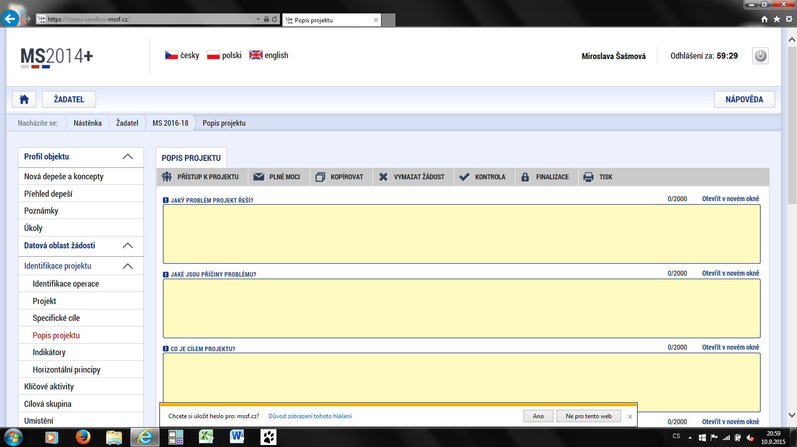
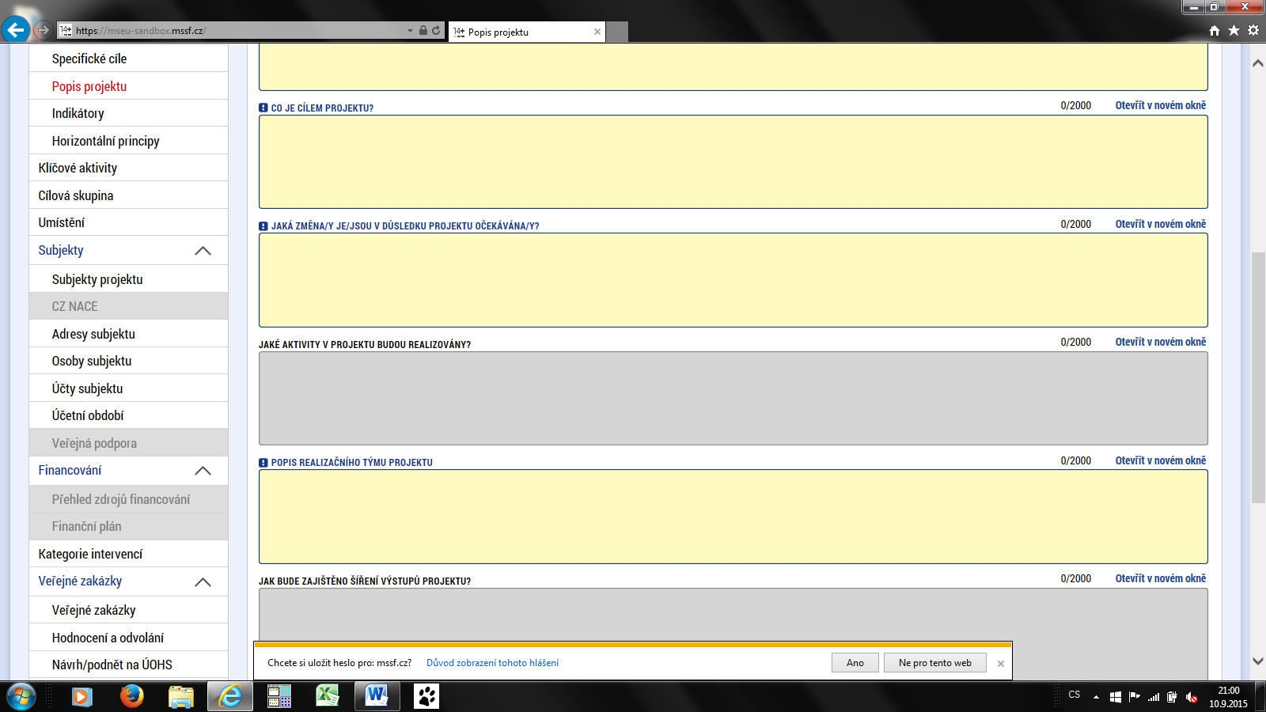
realizační tým
  Popis realizačního týmu projektu v žádosti
  Povinná součást projektové žádosti (i pro administrativní pozice!)
  V projektové žádosti na záložce POPIS PROJEKTU
  Pole má rozsah pouze 2000 znaků, pro dostatečně podrobný popis jej bude třeba vypracovat jako zvláštní přílohu žádosti!

Slide 61
realizační tým
Popis realizačního týmu projektu v žádosti
Do popisu uvést u všech pozic v RT (NN i PN, příjemce i partnera)
  hlavní činnosti v projektu
  rozsah zapojení (úvazek, doba zapojení), vazba na KA
  odbornou kapacitu (např. požadovanou kvalifikaci, lze uvést konkrétní jména, ale není požadováno)
  kalkulaci osobních nákladů (dop. dle tab. obvyklých platů ve výzvě)
(Pozor: údaje z popisu pozic se nepropisují do rozpočtů!)
Podle uvedeného popisu bude posuzována úloha žadatele v projektu a zejména jeho kompetence realizovat projekt
Kvalitní a podrobné zpracování popisu RT je tedy velmi důležité pro věcné hodnocení – hodnocení kapacity žadatele realizovat projekt!

Slide 62
Finanční aspekty projektů OPZ

Slide 63
obsah
Finanční aspekty výzvy 03_16_058 a 03_16_117
Způsobilé a nezpůsobilé výdaje
Osobní náklady
Cestovné
Nákup zařízení a vybavení
Nákup služeb
Přímá podpora cílové skupiny
Daň z přidané hodnoty
Pravidla pro dokladování výdajů
Účetnictví projektu
Rozdíly oproti OP LZZ

Slide 64
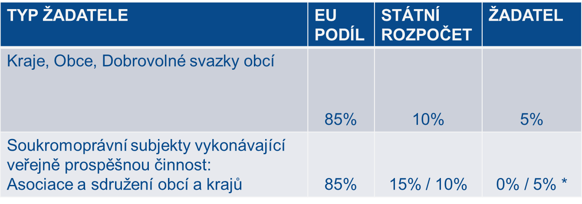
Max. a min. výše výdajů projektu, rozpad zdrojů - výzva 03_16_058
Minimální výše celkových způsobilých výdajů projektu: 2.000.000,- Kč
Maximální výše celkových způsobilých výdajů projektu: 10.000.000,- Kč
Notes:
*DSO – dobrovolné svazky obcí

Slide 65
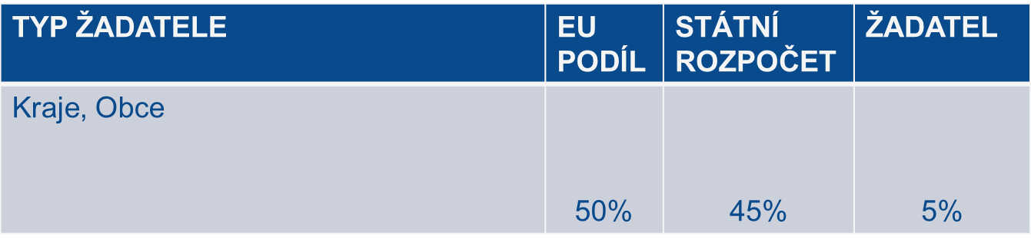
Max. a min. výše výdajů projektu, rozpad zdrojů - výzva 03_16_117
Minimální výše celkových způsobilých výdajů projektu: 2.000.000,- Kč
Maximální výše celkových způsobilých výdajů projektu: 5.000.000,- Kč

Slide 66
Časová způsobilost,
Forma financování
Časově způsobilé jsou náklady vzniklé v době realizace projektu
Datum zahájení realizace nesmí předcházet datu vyhlášení této výzvy
Ex ante – pro všechny typy žadatelů z výzvy
Příjemci dostanou zálohu, jejíž výše bude stanovena v právním aktu
Výše zálohy, která bude stanovena procentním podílem na celkové výši dotace, bude pravděpodobně 30%
Záloha je poskytnuta do 20 pracovních dnů od akceptace vydaného právního aktu ze strany příjemce

Slide 67
Forma financování
Závěrečná platba
Přesnou výši této platby stanoví ŘO na základě kontroly závěrečného vyúčtování.
Maximálně do výše rozdílu mezi dosud poskytnutou podporou
z OPZ a celkovou výší způsobilých výdajů projektu očištěných
o čisté příjmy, které mají být kryty z prostředků OPZ.

Slide 68
Způsobilé a nezpůsobilé výdaje
Podpora z OPZ je určena pouze na způsobilé výdaje. Způsobilý výdaj je takový, který:
Je v souladu s právními předpisy (legislativou EU a ČR)
Je v souladu s pravidly programu a s podmínkami poskytnutí podpory
Je přiměřený (je dosaženo optimálního vztahu mezi hospodárností, účelností a efektivností. Hospodárnost má vazbu na obvyklé ceny, Přehled obvyklých cen zveřejněn na portálu www.esfcr.cz)
Vznikl v době realizace projektu, kdy datum zahájení i datum ukončení realizace specifikuje právní akt
Splňuje podmínky územní způsobilosti (váže se na aktivity projektu, které jsou územně způsobilé)
Je řádně identifikovatelný, prokazatelný a doložitelný
Je nezbytný pro dosažení cílů projektu

Slide 69
Způsobilé a nezpůsobilé výdaje
Výdaj musí být ze strany příjemce, příp. partnerů skutečně zaplacen, úhrada musí být doložena bankovními výpisy či výdajovými pokladními doklady
Uvedené podmínky musí být naplněny všechny zároveň !
ŘO je oprávněn si od příjemce vyžádat jakýkoli dokument, který je nezbytný pro ověření způsobilosti výdajů v rámci projektu.
Obecnou podmínkou způsobilosti finančních výdajů je jejich nevyhnutelnost a přímá vazba na projekt.
Nezpůsobilým nákladem jsou vždy úroky z dlužných částek, pokuty a penále !

Slide 70
Způsobilé a nezpůsobilé výdaje
Pro projekty platí omezení, že podíl investičních výdajů v rámci celkových způsobilých výdajů nesmí být vyšší než 50 %. Tento limit nesmí být překročen v rámci rozpočtu projektu zakotveného v právním aktu, neplatí pro strukturu výdajů, které byly vykázány, tj. nedochází k ověřování velikosti podílu investic v průběhu realizace projektu ani po dokončení realizace.
Výdaje, u kterých se v projektech uplatňuje úplné vykazování (uváděné jako „skutečně vzniklé výdaje“ – ke stanovení výše způsobilých výdajů projektu dochází na základě vykázání skutečně vzniklých a uhrazených výdajů prostřednictvím jejich doložení účetními a jinými doklady.

Slide 71
Způsobilé výdaje v režimu úplného vykazování - Osobní náklady
Osobní náklady
Způsobilými osobními náklady jsou:
Mzdy a platy pracovníků, kteří jsou příjemcem nebo partnerem
s finančním příspěvkem zaměstnáni výhradně na projekt
Příslušná část mezd nebo platů zaměstnanců příjemce nebo partnera, kteří se na realizaci projektu podílejí pouze částí svého úvazku, a to ve výši odpovídající jejich úvazkům na projektu
Ostatní osobní náklady na zaměstnance příjemce nebo partnera, kteří jsou v rámci projektu zaměstnáni na dohodu o pracovní činnosti nebo dohodu o provedení práce
Výdaje na odměnu příjemce nebo partnera, který je OSVČ, odměna musí odpovídat práci vykonané pro projekt

Slide 72
Způsobilé výdaje v režimu úplného vykazování - Osobní náklady
Tyto výdaje nesmí přesáhnout obvyklou výši v daném místě, čase a oboru. Pro porovnání lze využít Informační systém o průměrném výdělku (ISPV) dostupný na stránkách www.mpsv.cz/ISPV.php.
Způsobilým výdajem jsou odvody zaměstnavatele na sociální a zdravotní pojištění a další poplatky spojené se zaměstnancem hrazené zaměstnavatelem povinně na základě právních předpisů (např. zákonné pojištění odpovědnosti zaměstnavatele za škodu při pracovním úrazu nebo nemoci z povolání.
Způsobilými jsou pouze náklady, u kterých platí, že je s konečnou platností kryje zaměstnavatel, tj. neexistuje u nich možnost, že by je jiný subjekt zaměstnavateli refundoval.

Slide 73
Osobní náklady
Hrubá mzda zahrnuje všechny pracovní příjmy, které byly v daném období zaměstnanci zúčtovány.
Skládá se z následujících položek:
Základní mzda nebo plat
Příplatky a doplatky ke mzdě
Prémie a odměny
Náhrady mezd a platů za dovolenou, práci ve státním svátku, pracovní neschopnost
Odměny za pracovní pohotovost
Jiné složky mzdy nebo platu

Slide 74
Osobní náklady
Pokud zaměstnanec zajišťuje v projektu stejnou či obdobnou činnost, jako vykonává mimo projekt, pak se výše sazby za práci pro projekt a za stejnou či obdobnou práci bez vazby na projekt nemohou lišit.
Vyšší hodinová sazba za práci pro projekt může být stanovena pouze
v odůvodněných případech a s ohledem na charakter vykonávané činnosti s projektem nesouvisející.
Pracovní úvazky zaměstnance se nesmí překrývat a není možné, aby byl placen za stejnou práci vícekrát.
Úvazek osoby, u které je odměňování i jen částečně hrazeno
z prostředků projektu OPZ, může být maximálně 1,0 dohromady
u všech subjektů (příjemce a partneři) – tj. součet veškerých úvazků zaměstnance u zaměstnavatelů včetně DPP a DPČ nesmí překročit jeden pracovní úvazek, a to po celou dobu zapojení daného pracovníka do realizace projektu OPZ.

Slide 75
Osobní náklady - Odměny
Odměny jsou způsobilým výdajem za podmínky, že jsou odměnou
za splnění mimořádného nebo zvlášť významného úkolu.
Odměna musí být náležitě zdůvodněna.
Maximální částka pro poskytnutí jednorázové odměny není stanovena.
Součet poskytnutých odměn člena realizačního týmu v daném kalendářním roce nesmí překročit 25 % jeho mzdy/platu za rok,
kdy se vychází z částky dle poslední platné verze pracovní smlouvy/dohody/platového výměru, tj. z částky bez odměn.
Musí být zohledněna délka a výše úvazku zaměstnance na realizaci projektu.

Slide 76
Osobní náklady - Odměny
Zdůvodnění vyplacených odměn je nezbytnou podmínkou.
Zaměstnavatel rovněž stanoví ve svém vnitřním předpisu, kolektivní smlouvě kritéria, při jejich splnění lze odměny zaměstnanci poskytnout.
Nezpůsobilé jsou:
pravidelné odměny
odměny za standardní výsledky práce
odměny nesouvisející s prací na projektu
Odměnu nelze poskytnout osobám, které se podílely na vzniku nedostatků při realizaci projektu.

Slide 77
Osobní náklady
Dle zákona č. 262/2006 Sb. mají zaměstnanci uvedení v § 109 odst. 3) nárok na 5 týdnů dovolené.
Patří sem mimo jiné i zaměstnanci územně samosprávných celků (obcí, krajů a hl. m. Praha).
Dovolená, která je poskytována navíc jako benefit, je nezpůsobilý výdaj!

Slide 78
Osobní náklady
Způsobilá je také náhrada mzdy/platu:
v případě překážek v práci, za které v souladu se zákoníkem práce přísluší zaměstnanci náhrada mzdy hrazená zaměstnavatelem.
Náhrada mzdy/platu za dny dočasné pracovní neschopnosti nebo nařízené karantény ve výši a trvání, ve kterých je zaměstnavatel povinen tuto náhradu mzdy nebo odměny z dohody poskytovat podle platných právních předpisů.
Pokud osobní výdaje na některé ze zaměstnanců vykonávajících práci pro projekt patří mezi nepřímé náklady a současně je při financování příslušného projektu dle právního aktu o poskytnutí podpory aplikováno pravidlo o nepřímých nákladech, tak tyto výdaje nelze zařadit mezi přímé způsobilé výdaje.

Slide 79
Cestovní náhrady
  Cestovní náhrady pro realizační tým (cesta do zahraničí) – kapitola rozpočtu Cestovné – zahraniční cesty v této Výzvě nejsou podporovány
  Cestovní náhrady pro realizační tým po ČR = nepřímé náklady

Slide 80
Cestovní náhrady
  Cestovní náhrady pro cílovou skupinu po ČR (přímá podpora)
    Jízdní výdaje lze proplácet nejvýše v ceně jízdenky 2. třídy vlaku nebo na autobus pro nejkratší spoje z místa bydliště do místa konání vzdělávací akce.
    Cesty osobním automobilem lze proplácet v sazbách podle vyhlášky MPSV jen pro úseky bez použitelné veřejné dopravy v daném čase a dni a dále pro přepravu osob, které z důvodu svého znevýhodnění nemohou cestovat veřejnou dopravou a osob, které tyto znevýhodněné doprovázejí.
  Ubytování pro účastníky aktivit – pokud se jedná o ubytování
  v rámci ČR je možné hradit nejvýše 1 000,- Kč za noc.

Slide 81
Nákup zařízení a vybavení
Způsobilé jsou výdaje spojené s nákupem nového nebo použitého vybavení hmotné povahy a výdaje na nehmotný majetek. Pokud jsou pořízené položky využívány i k jiným účelům, které přímo nesouvisí
s cíli projektu, je způsobilá pouze poměrná část těchto výdajů.
Nárokovat a proplácet lze pouze výši nákladů na zařízení a vybavení, která odpovídá předpokládané výši úvazku člena realizačního týmu ve vztahu k jeho zapojení do realizace projektu. Úvazky jednotlivých členů RT je možné sčítat, např.
v případě dvou 0,5 úvazků je možno zakoupit z prostředků projektu dohromady 1ks výpočetní techniky.
Vždy platí, že lze koupit jen jeden druh výpočetní techniky – pokud je zakoupen stolní počítač, není možné koupit pro daného člena RT ještě notebook nebo tablet.

Slide 82
Nákup služeb
Dodání služby musí být nezbytné k realizaci projektu a musí vytvářet novou hodnotu.
Předmětem nákupu mohou být následující služby:
Zpracování analýz, studií, průzkumů
Lektorské služby
Školení a kurzy
Vytvoření nových publikací, školicích materiálů nebo manuálů, CD, DVD (nejedná se o nákup původních děl)
Pronájem prostor pro práci s cílovou skupinou (pronájem učebny, prostor pro chráněnou dílnu)

Slide 83
Nákup služeb
Způsobilými výdaji nejsou výdaje na nákup lektorských služeb/školení/kurzů, na které má příjemce/partner platnou akreditaci. U těchto kurzů se má za to že zapojení externího dodavatele nenaplňuje podmínku hospodárnosti.
Pokud výdaje na nákup služeb patří mezi nepřímé náklady a současně je při financování příslušného projektu dle právního aktu o poskytnutí podpory aplikováno pravidlo o nepřímých nákladech, pak tyto výdaje nelze zařadit mezi přímé způsobilé výdaje.

Slide 84
Přímá podpora cílové skupiny
Výdaje spojené se zapojením cílové skupiny do projektu (náklady na zaměstnávání a vzdělávání cílové skupiny
Mzdové příspěvky
Výdaje vzniklé v souvislosti s umístěním/udržením osoby z CS na trh práce.
Výdaje jsou způsobilé až do výše 100 % mzdových nákladů na dané pracovní místo. Maximální limit stanovený pro měsíc práce zaměstnance je ve výši trojnásobku minimální mzdy.
Minimální mzda je stanovena nařízením vlády č. 336/2016 Sb.
Cestovní náhrady (jízdné, ubytování účastníků projektu) – viz. bod Cestovné
Notes:
Nezpůsobilým výdajem jsou v PO 4 lékařské vstupní prohlídky!
Pokud CS pojede na školení/stáž do zahraničí, tak je možné z kapitoly rozpočtu přímá podpora hradit: cestovné, ubytování a kapesné. Kapesné nelze poskytnout za dny, v nichž účastník částečně pobýval v ČR.

Slide 85
Daň z přidané hodnoty
Určení způsobilosti DPH se liší pro plátce a neplátce DPH:
Plátce DPH – způsobilým výdajem je ta část DPH, u které nemá plátce nárok na odpočet daně na vstupu. Pokud si lze uplatnit nárok na odpočet daně na vstupu, pak DPH není uznatelným výdajem
Neplátci DPH - nemají nárok na odpočet DPH na vstupu. DPH je považována za způsobilý výdaj.
Platí zásada, že DPH je buď uznatelným výdajem projektu, nebo ho lze uplatnit u FÚ, není možný souběh obojího !

Slide 86
Dokladování výdajů
Všechny způsobilé výdaje projektu, které nepatří do nepřímých nákladů, musí být příjemce schopen doložit. Originály dokladů jsou archivovány u toho subjektu (příjemce/partnera), u kterého vznikly.
Kopie/skeny musí být k dispozici ŘO, přičemž některé je třeba doložit přímo k žádosti o platbu, jiné předloží příjemce v případě kontroly projektu na místě (viz. tab. č. 8 – Pravidla pro dokladování výdajů).
Příjemce je povinen zajistit označení každého originálu účetního dokladu, který dokládá přímý způsobilý výdaj projektu registračním číslem projektu. Označení provede vepsáním textu/razítkem.
K žádosti o platbu je nutné do IS KP14+ naskenovat účetní doklad pokud částka, která je z něj nárokována přesahuje 10 000,- Kč. Doklady, z nichž je nárokována menší částka, není třeba skenovat do IS KP14+ jako přílohu soupisky dokladů.

Slide 87
Účetnictví projektu
Příjemci jsou povinni vést účetnictví nebo daňovou evidenci v souladu
s předpisy ČR
Příjemci, kteří vedou účetnictví podle zákona č. 563/1991 Sb.,
o účetnictví, vedou účetnictví způsobem, který zajistí jednoznačně přiřazení účetních položek spadajících do přímých nákladů
Příjemci, kteří nevedou účetnictví podle zákona č. 563/1991 Sb., jsou povinni vést daňovou evidenci podle zákona č. 586/1992 Sb.
o daních z příjmů, rozšířenou o následující požadavky:
Povedou oddělenou evidenci nebo odpovídající kód ke všem příjmům spadajících do přímých nákladů s jednoznačnou vazbou na projekt
Příslušný doklad musí splňovat předepsané náležitosti účetního dokladu ve smyslu § 11 zákona č. 563/1991 Sb., popř. náležitosti daňového dokladu ve smyslu § 29-30 zákona o DPH
Notes:
Add a) Sledování výdajů projektu v analytickém účetnictví, nebo samostatné středisko na projekt

Slide 88
Účetnictví projektu
Doklady musí být správné, úplné, průkazné, srozumitelné a průběžně chronologicky vedené
Při kontrole příjemce poskytne na vyžádání kontrolnímu orgánu daňovou evidenci v plném rozsahu
Příjemci musí vést účetnictví/daňovou evidenci s jednoznačnou vazbou na projekt.

Slide 89
Rozpočet projektu
Základní struktura rozpočtu:
Osobní náklady
Cestovné
Zařízení a vybavení
Režijní a administrativní výdaje
Nákup služeb
Drobné stavební úpravy
Přímá podpora cílové skupiny
Křížové financování – není v rámci výzvy umožněno

Slide 90
Způsobilé výdaje - upozornění
Nepřímé náklady obsahují navíc:
  Osobní náklady na pracovníky realizačního týmu, kteří nepracují
  s cílovou skupinou ani nepracují na výstupu, který využije cílová skupina
  Náklady na jakékoli stravování (občerstvení, ale i stravné) cílové skupiny i realizačního týmu (kromě cestovních náhrad při zahraničních pracovních cestách)
Přesun prostředků mezi jednotlivými kapitolami rozpočtu vyšší než 20 % celkových způsobilých výdajů projektu = podstatná změna, která nevyžaduje vydání změnového právního aktu.
  Součet poskytnutých odměn člena realizačního týmu v daném kalendářním roce nesmí překročit 25 % jeho mzdy/platu za rok

Slide 91
Podstatné/nepodstatné změny
Podstatné změny – ŘO si vyhrazuje právo tyto změny schvalovat.
Podstatné změny (finančního charakteru), které nevyžadují vydání změnového právního aktu:
Přesun prostředků mezi jednotlivými kapitolami rozpočtu vyšší než 20 % celkových způsobilých výdajů projektu v režimu financování skutečně prokazovaných výdajů. Změnový právní akt je relevantní, pokud se v rámci něj změnil rozpočet projektu.
Přesun v rozpočtu mezi položkami na neinvestiční a investiční výdaje
Změna bankovního účtu projektu

Slide 92
Podstatné/nepodstatné změny
Podstatné změny (finančního charakteru), které vyžadují vydání změnového právního aktu
Navýšení celkového rozpočtu projektu – možné pouze ve výjimečných případech a pouze u projektů přímého přidělení
Nepodstatné změny (finančního charakteru)
Změna finančního plánu projektu
Změna rozpočtu v rámci jedné kapitoly rozpočtu (přesun prostředků mezi položkami, vytváření nových položek)
Přesun prostředků mezi jednotlivými kapitolami rozpočtu do výše 20 % celkových způsobilých výdajů projektu v režimu financování skutečně prokazovaných výdajů

Slide 93
Změny rozpočtu
V průběhu realizace projektu mohou být prováděny změny rozpočtu projektu.
Změny nesmí narušit charakter a hlavní záměr projektu a musí být pro projekt nezbytné a efektivní.
Každá i nepodstatná změna rozpočtu musí být odůvodněna.
V rámci změn rozpočtu je možné vytvořit nebo zrušit položku rozpočtu.
Při provádění (podstatných i nepodstatných) změn rozpočtu musí být dodrženy následující podmínky:
Rozpočet soutěžního projektu nemůže být po jeho schválení navýšen,
Rozpočet projektu přímého přidělení může být navýšen jen ve výjimečných a řádně odůvodněných případech (ŘO posuzuje dopad navýšení na cíle projektu, rozsah a kvalitu realizace aktivit a cílovou hodnotu indikátorů).
Podíl investičních výdajů v rámci celkových způsobilých výdajů nesmí být vyšší než 50 %

Slide 94
Dodržování rozpočtu
Čerpání prostředků v rámci jednotlivých položek schváleného rozpočtu nemůže být vyšší než rozpočet položky
V případě, že by hrozilo překročení rozpočtované částky u některé položky, musí být provedena rozpočtová změna tak, aby čerpání položky nepřevýšilo její plánovanou výši
Celkové překročení rozpočtu není možné

Slide 95
Projekty s nepřímými náklady
Specifická část pravidel, kap. 6.4
Vyjadřují se v jednotkách % vzhledem k celkovým způsobilým přímým nákladům
Ve výzvě je určena výše nepřímých nákladů 25%
U projektů, kde podstatná část nákladů vznikne formou nákupu služeb od externích dodavatelů dochází ke snížení podílu nepřímých nákladů

Slide 96
Snížení % nepřímých nákladů
Podíl pro NN je stanoven fixně na celou dobu realizace projektu (změna % je možná pouze směrem dolů)
Každá platba v sobě zahrnuje prostředky na přímé i nepřímé N
Podíl nákupu služeb na celkových způsobilých nákladech | Snížení podílu nepřímých nákladů
<0% – 60%> | Základní podíly NN
(60% - 90%) | Snížení na 3/5 (60%)
<90% - 100%> | Snížení na 1/5 (20%)

Slide 97
Vymezení nepřímých nákladů
  Administrativa,
  Řízení projektu (vč. finančního),
  Účetnictví, personalistika
  Občerstvení a stravné osob zapojených do realizace projektu (realizačního týmu i cílové skupiny). Nepatří sem stravné poskytované jako součást cestovních náhrad spojených s pracovní cestou do zahraničí
  Finanční a právní poradenství, které není poskytováno cílové skupině

Slide 98
Vymezení nepřímých nákladů
  Správa počítačových sítí a internetových stránek
  Oprava a údržba zařízení a vybavení
  Zajištění úklidu a ostrahy
  Cestovní náklady RT
  Vnitrostátní cesty
  Zahraniční pracovní cesty (jejichž cílem bylo zajištění informování a komunikace o projektu)

Slide 99
Vymezení nepřímých nákladů
Spotřební materiál, zařízení a vybavení
  Náklady na nákup papíru, nosičů dat, psacích potřeb
  Náklady na spotřební a kancelářský materiál určený pro administraci projektu (materiál pro cílovou skupinu patří do přímých nákladů)
  Náklady na čistící prostředky a nástroje
  Odpisy ZaV, které neslouží pro potřeby CS
  Náklady na nájem a operativní leasing, které neslouží pro potřeby CS
  Náklady na nákup ZaV, které neslouží pro potřeby CS

Slide 100
Vymezení nepřímých nákladů
Prostory pro realizaci projektu
  Nájemné za prostory pro administraci projektu
  Odpisy budov
  Energie, vodné a stočné
Ostatní provozní náklady
  Internet, telefony, poštovné, dopravné a balné
  Bankovní poplatky
  Pojistné
  Notářské a správní poplatky

Slide 101
Činnosti bez přímé vazby na cs
Činnosti zakládající nepřímé náklady:
  Zajištění řízení chodu projektu
  Administrativa spojená s řízením projektu či organizace
  Zpracování zpráv o realizaci projektu (ZoR a ZjŽoP)
  Spolupráce s poskytovatelem a dalšími orgány (VSK)
  Činnosti spojené se zabezpečením aktivit projektu
  Výběr dodavatele pro projekt
  Oprava a údržba zařízení
  Úklid a čistění
  Zajištění ostrahy

Slide 102
Informační a komunikační opatření (Publicita)

Slide 103
Povinnosti příjemců
Podrobné informace: Obecná část pravidel pro žadatele a příjemce v rámci OPZ, kap. 19 Pravidla pro informování a komunikaci a vizuální identita
Informování veřejnosti o podpoře získané z ESI fondů
  Na internetové stránce, pokud taková stránka existuje
  Prezentace projektu na portálu www.esfcr.cz
  Alespoň 1 povinný plakát velikosti minimálně A3
Musí být použity povinné prvky vizuální identity OPZ
(znak EU, povinné odkazy, používání log)
Výdaje na zajištění publicity jsou NEPŘÍMÝMI NÁKLADY.
Notes:
- Příjemce musí zajistit, aby subjekty, které se na realizaci projektu podílí (cílové skupiny – účastníci projektů/podpořené osoby, partneři s finančním příspěvkem, partneři bez finančního příspěvku), byly informovány o financování projektu z OPZ a ESF.
Jsou stanoveny případy, kdy je nutné vizuální identitu OPZ dodržovat a kdy není nutné používat vizuální identitu OPZ
Povinnými odkazy se rozumí odkaz „Evropská unie“, odkaz na fond „Evropský sociální fond“ či Evropské strukturální a investiční fondy“ a odkaz na operační program „Operační program Zaměstnanost“

Slide 104
Sankce za nedodržování povinností v oblasti informování a komunikace
Jakékoli pochybení podléhající sankci musí být viditelné/rozpoznatelné pouhým okem (tzn. případné nedostatky, které nejsou pouhým okem rozpoznatelné, nejsou sankcionovány)
K nápravě je vždy stanovena přiměřená lhůta
Maximální výše všech sankcí týkajících se pochybení v oblasti informování a komunikace na jeden projekt je 1.000.000 Kč
Sankce se u projektů, kterým byla podpora poskytnuta na základě rozhodnutí o poskytnutí dotace, vypočte ze základu celkové částky dotace, u ostatních projektů se vypočte ze základu celkové částky podpory z OPZ na projekt, a sice v její aktuální výši v době udělení sankce
Veškerá dokumentace (výzvy k nápravě, sdělení pochybení apod.) je zajišťována elektronicky prostřednictvím IS KP2014+

Slide 105
Odkazy na dokumenty a potřebné informace

Slide 106
www.esFcr.cz
Dokumenty pro žadatele a příjemce jsou uloženy na https://www.esfcr.cz/dokumenty-opz
ESF fórum - https://www.esfcr.cz/vyzvy-pro-usc-058-117
Předpokládaná aktualizace dokumentů k 1. 5. 2017

Slide 107
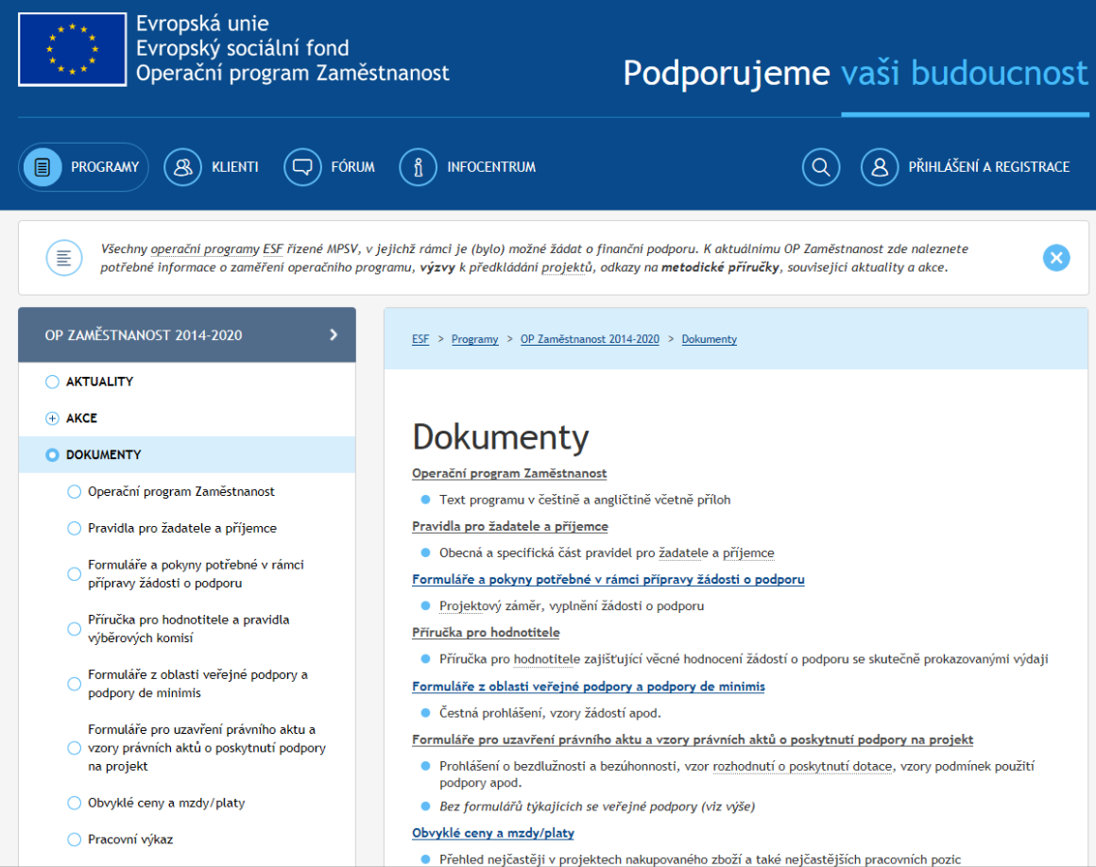
www.esfcr.cz

Slide 108
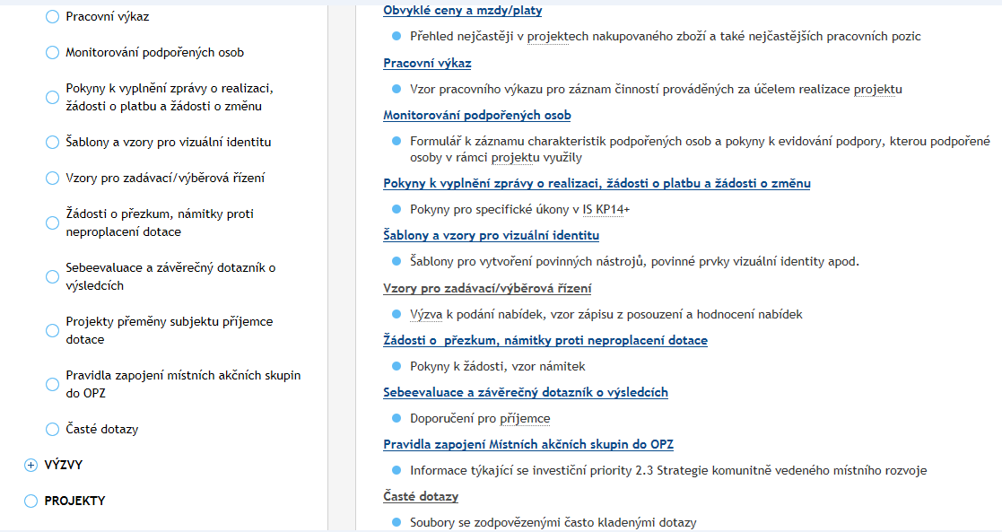
www.esfcr.cz

Slide 109
Děkujeme Vám za pozornost!
Odbor realizace programů ESF – veřejná správa
a sociální inovace
Ministerstvo práce a sociálních věcí ČR

